Slide 1


Multimodal Token Fusion
for Vision Transformers
Accepted by CVPR 2022

Slide 2

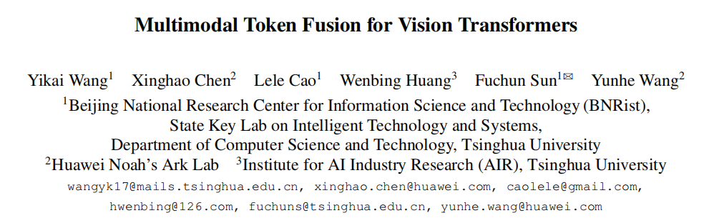
Title and Authors
01
知行合一、经世致用
自强不息 厚德载物
Central South University

Slide 3
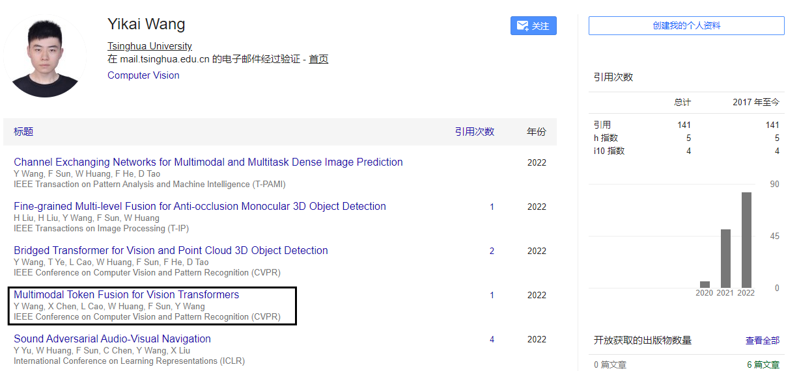
Title and Authors
01
知行合一、经世致用
自强不息 厚德载物
Central South University

Slide 4
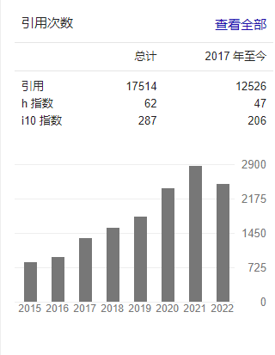
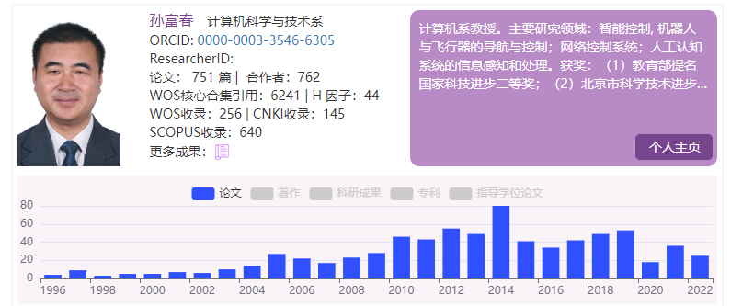
Title and Authors
01
知行合一、经世致用
自强不息 厚德载物
Central South University

Slide 5
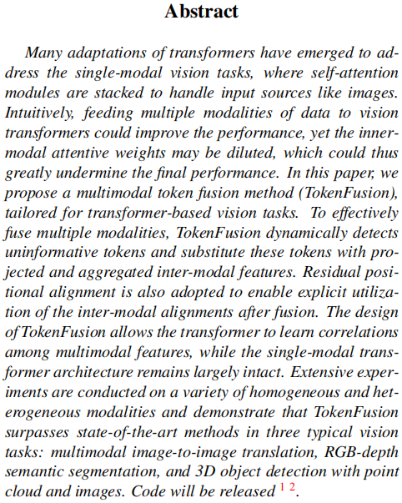
Abstract
02
1. 提出对于ViT：
- 使用multiple modalities of data可以提高性能
- 但innermodal attentive weights可能会被稀释
2. 提出TokenFusion:
- 采用投影和聚合的多模态特征替换信息量较少的token
- 采用残差位置对齐来更好地利用模态间的对齐
优点：
- 可以学习多模态特征之间的相关性
- 可以保持单模态Transformer的架构
3. 实验结果
- 在各种同质和异质模态上进行了实验
- 在三个典型的应用场景下实现了SOTA
知行合一、经世致用
自强不息 厚德载物
Central South University

Slide 6
Introduction
03
1. 扩展ViT处理多模态数据的关键问题:
- 来自不同模态的特征应该如何、以及在哪里发生交互？
2. 两种transformer fusion策略
- Alignment-Agnostic fusion：不直接使用跨模态之间的对齐关系，而是从数据中学习对齐关系
VL-BERT and ViLTL: 两个不同模态的token在transformer层前直接concat
- Alignment-Aware fusion：显式地利用跨模态对齐，但这可能会破坏单模态transformer架构设计
3. 所以根据以上两点，可能需要确定要进行多模态投影和融合的layers/tokens/channels，并可能需要重新设计架构或重新调整新模型的优化设置
—— TokenFusion
知行合一、经世致用
自强不息 厚德载物
Central South University

Slide 7
Introduction
03
TokenFusion的基本思想：
- 修剪多个单模态transformer，然后重新利用修剪后的单元进行多模态融合
- 其中每个剪枝单元由其他模态的投影特征代替
基本假设：
- 这种融合方案对原始单模态transformer的影响有限，因为它保持了重要单元的相对注意关系
- Token融合在允许多模态transformer继承来自单模态预训练的参数方面也更为优越
验证：
- 多模态图像转换、RGB-深度语义分、基于图像和点云的3D目标检测，
- 覆盖多达4个公共数据集和7种不同的模式。
知行合一、经世致用
自强不息 厚德载物
Central South University

Slide 8


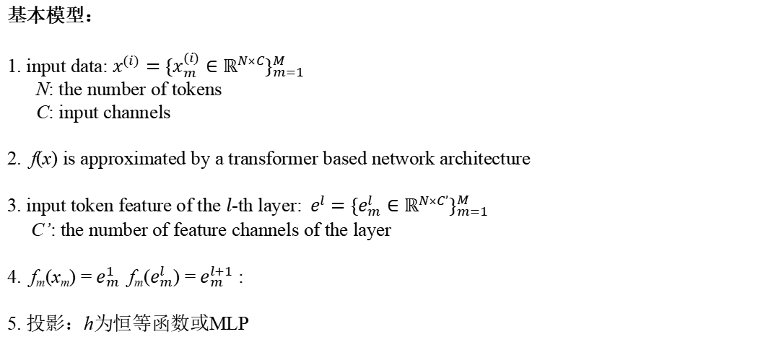
Methodology
03
基本模型：
1. input data: $x^{(i)}={\{x_{m}^{(i)}∈ℝ^{N×C}\}}_{m=1}^{M}$
N: the number of tokens
C: input channels
2. f(x) is approximated by a transformer based network architecture
3. input token feature of the $l$-th layer:${ e}^{l}={\{e_{m}^{l}∈ℝ^{N×C’}\}}_{m=1}^{M}$
C’: the number of feature channels of the layer
4. f_{m}(x_{m}) = $e_{m}^{1}$ f_{m}($e_{m}^{l}$) = $e_{m}^{l+1}$ :
5. 投影：h为恒等函数或MLP
知行合一、经世致用
自强不息 厚德载物
Central South University

Slide 9
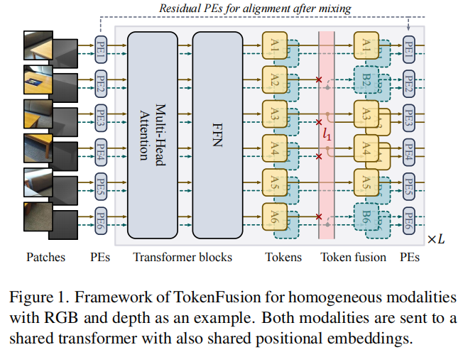
Methodology
03
Homogeneous Modalities
残差位置对齐
剪枝
替换
知行合一、经世致用
自强不息 厚德载物
Central South University

Slide 10

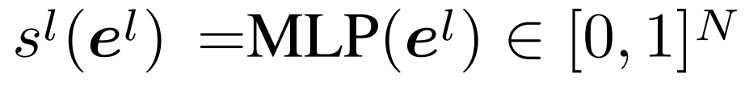

Methodology
03
Homogeneous Modalities
剪枝
知行合一、经世致用
自强不息 厚德载物
Central South University

Slide 11
Methodology
03
Homogeneous Modalities
替换（两个同构模态）
是断言替换条件的指示符
θ是通过学习得到的阈值
（本文实验采用的是0.01）
⊙是逐元素相乘
投影函数设置为恒等函数
用共享相同位置的token替换修剪后的token
知行合一、经世致用
自强不息 厚德载物
Central South University

Slide 12
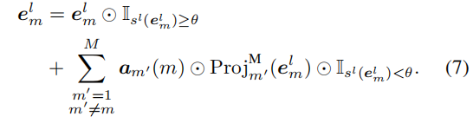


Methodology
03
Homogeneous Modalities
替换（多个同构模态）：
预分配策略：
（训练之前进行，训练中保持）
如果第m个模态的第n个token被修剪
它将被相应的第m’个模态的token替代
知行合一、经世致用
自强不息 厚德载物
Central South University

Slide 13
Methodology
03
Homogeneous Modalities
残差位置对齐（RPA）
1. 原因：
- 直接替换token可能会破坏其原始位置信息（因为token中包含位置编码）
- 模型仍然可能不知道从另一个模态投射的特征的对齐情况。
2. 核心思想：
- 将等效的Positional Embeddings（PEs）注入后续层
3. 目的：
- 对齐多模态token
即使一个token被替换，仍然保留了它的原始PE，将这个PE与另一个模态到该模态的投影特征相加，形成新的token
知行合一、经世致用
自强不息 厚德载物
Central South University

Slide 14
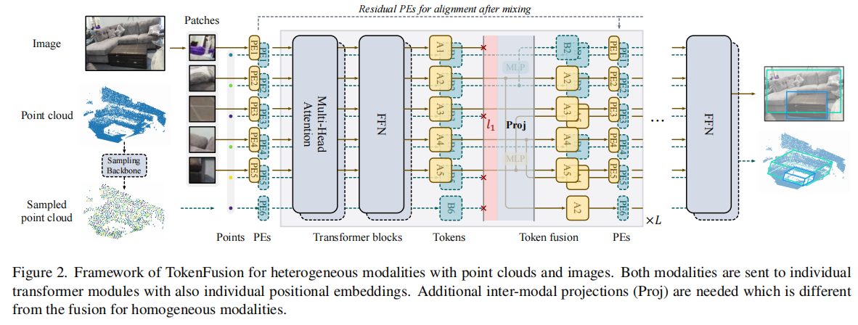
Methodology
03
知行合一、经世致用
自强不息 厚德载物
Central South University

Slide 15

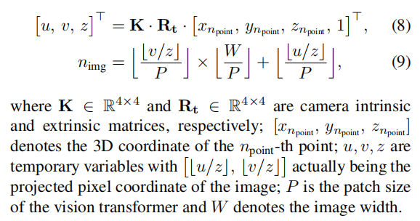
Methodology
03
Heterogeneous Modalities
1. 输入模态具有不同的数据格式和较大的结构差异
例如：Transformer架构的不同层数或Embedding维度
2. 异构情况下用MLP逼近token投影函数
3. 3D point cloud + 2D image进行 3D 目标检测：将3D点投影到2D图像上
知行合一、经世致用
自强不息 厚德载物
Central South University

Slide 16
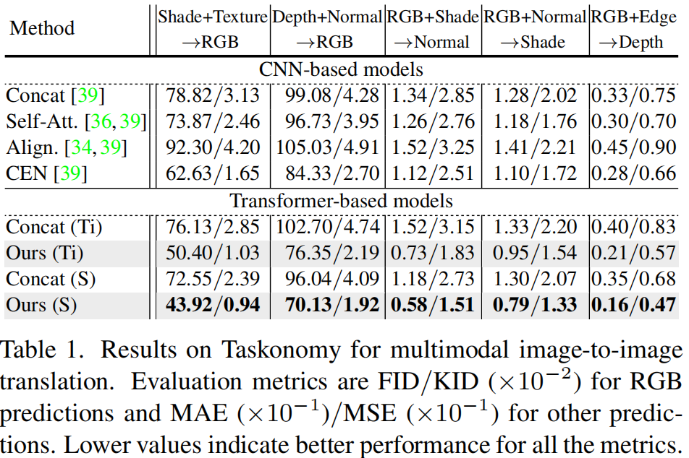
Experiments
04
Multimodal Image-to-Image Translation
知行合一、经世致用
自强不息 厚德载物
Central South University

Slide 17
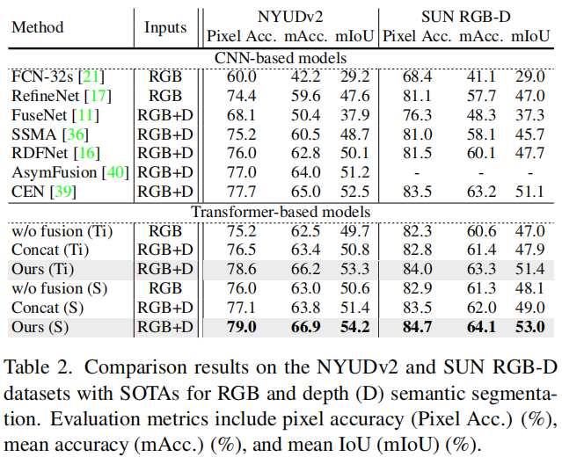
Experiments
04
RGB-Depth Semantic Segmentation
知行合一、经世致用
自强不息 厚德载物
Central South University

Slide 18
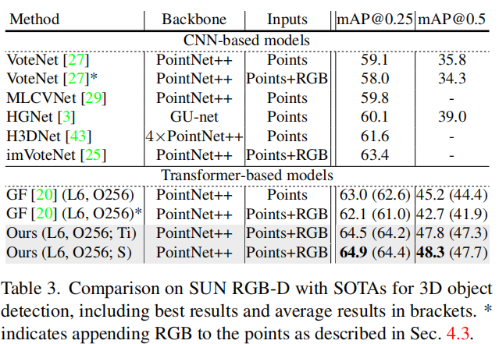
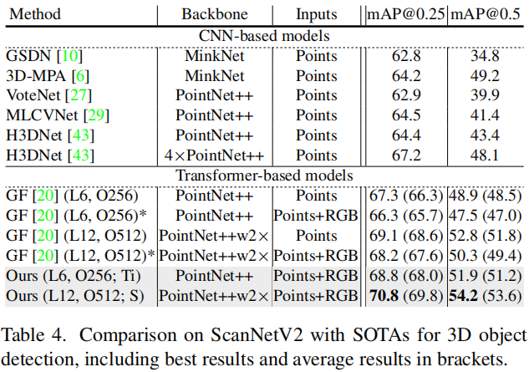
Experiments
04
Vision and Point Cloud 3D Object Detection
知行合一、经世致用
自强不息 厚德载物
Central South University

Slide 19
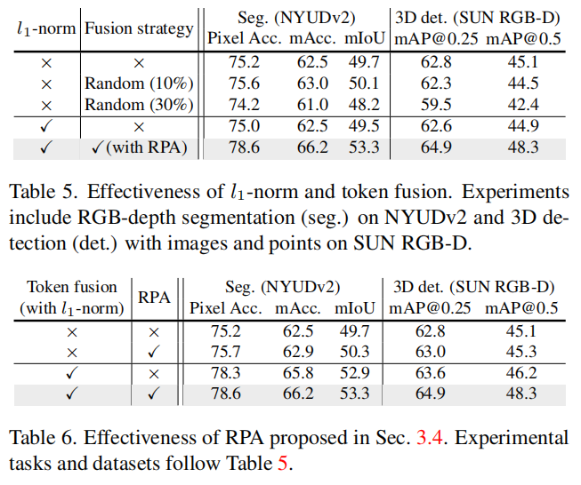
Experiments
04
Ablation Study
1. l₁-范数与TokenFusion：
知行合一、经世致用
自强不息 厚德载物
Central South University

Slide 20
Experiments
04
Ablation Study
2. RPA
知行合一、经世致用
自强不息 厚德载物
Central South University

